Slide 1
РАЗРАБОТКА АЛГОРИТМА ПРЕДСКАЗАНИЯ ТОЧНОСТИ НАВИГАЦИОННОГО ПРИЕМНИКА И СРАВНЕНИЕ ПОГРЕШНОСТЕЙ В ПЛАНЕ И ПО ВЫСОТЕ ДАВАЕМЫХ, СИСТЕМАМИ ГЛОНАСС, GPS, GALILEO, BEIDOU
Кафедра радиотехнических систем НИУ «МЭИ»
Дипломная РАБОТА
по специальности Радиоэлектронные системы и комплексы (11.05.01)
Студента Тасканова Владислава Евгеньевича
группы ЭР-15-16
Научный руководитель
Доцент кафедры РТС Шатилов Александр Юрьевич

Slide 2
Цель работы – произвести статистическое сравнение по точности четырех современных глобальных СРНС: ГЛОНАСС, GPS, GALILEO, BEIDOU.
Задачи:
1. Разработка алгоритма предсказания точности навигационного приемника по широте, долготе и высоте при работе по системам ГЛОНАСС или GPS.
2. Разработка алгоритма предсказания точности навигационного приемника по широте, долготе и высоте при работе по системе GALILEO.
3. Разработка алгоритма предсказания точности навигационного приемника по широте, долготе и высоте при работе по системе BEIDOU.
4. Проведение статистического эксперимента по сравнению точности в плане и по высоте, даваемой системами ГЛОНАСС, GPS, GALILEO, BEIDOU.

Slide 3
Постановка и решение задачи
Постановка задачи:
Оценить ошибки определения координаты потребителя {x,y,z} с учетом ошибок SISRE
Введем вектор состояния
Введем вектор вторичных наблюдений псевдодальностей
Вектор погрешностей псевдодальностей
Далее линеаризуем вторичные наблюдения относительно некоторой априорной оценки
Получим выражение:
Далее путем введением вектора ошибки и весовой матрицы дисперсий погрешностей , получим выражение оценки вектора состояния:
, где , k – номер видимого НКА
По определению дисперсия вектора состояния определяется как
Тогда, подставив выражение оценки вектора состояния в матрицу дисперсий вектора состояния, получим итоговое выражение оценки ошибки координат потребителя:

Slide 4
Постановка и решение задачи
Распишем подробнее, полученное итоговое выражение:
Где ковариационная матрица
На главной диагонали матрицы – компоненты вектора состояний , которые будут являться оценкой погрешности определения координат потребителя.
Значения предельной погрешности пересчитываются в топоцентрическую систему координат ENU и рассчитываются как:
Предельная погрешность в плане:
Предельная погрешность по высоте:
4

Slide 5
Разработка программного обеспечения
Разработка программы велась в среде разработки CodeBlock, на языке С++.
ПО состоит из 54 модулей и 3560 строчек кода, используется 17 встроенных библиотек.
Данные значения альманаха и ошибок SISRE загружается с ИАЦ ГЛОНАСС, далее вводятся необходимые условия проведения эксперимента, все введенные значения обрабатываются и на выходе получаются значения СКО.
Входные данные | Выходные данные
Значения альманаха | Значения СКО
Ошибки SISRE | Сетка значений СКО, полученная в результате случайного распределения координат потребителя и времени, методом Монте-Карло
Значения широты, долготы, высоты и времени | Сетка значений СКО в зависимости от значений широты и случайного распределения значений долготы, высоты и времени.

Slide 6
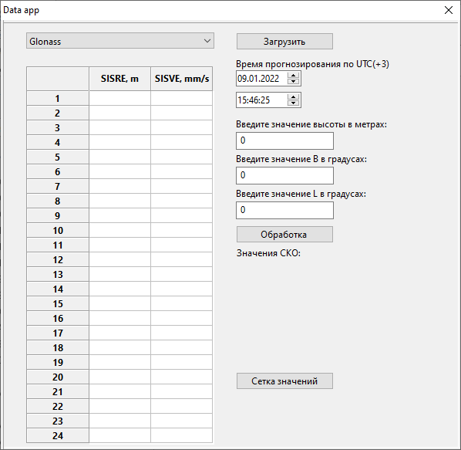
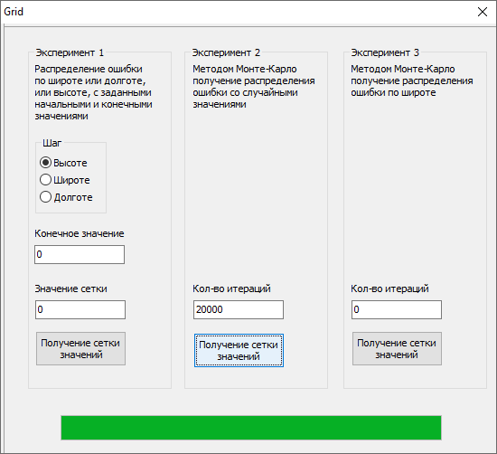
Разработка программного обеспечения
Интерфейс программы

Slide 7
Статистический эксперимент методом Монте-Карло
Определение предельной ошибки для случайно заданных координат и времени
Задаем диапазон случайно заданных величин, которые распределяются по равномерному закону (таблица 1)
Таблица 1. Диапазон величин
Загрузим альманахи и значения ошибок СКО и математического ожидания за 20 декабря 2021 года, обработаем значения с помощью, написанной программы, и получим четыре множества СКО
Характеристика | Диапазон
Широта | От -90˚ до 90˚
Долгота | От -180˚ до 180˚
Высота | От 0 до 15000 км.
Часы | От 0 до 24 ч.
Минуты | От 0 до 60 м.
Секунды | От 0 до 60 с.
Число | От 1 до 31
Месяц | От 1 до 12
Год | Задан строго 2021 год.
Моделирование проводится в плане, итоговая формула расчета предельной ошибки примет следующей вид:
Было проведено 20000 экспериментов методом Монте-Карло

Slide 8
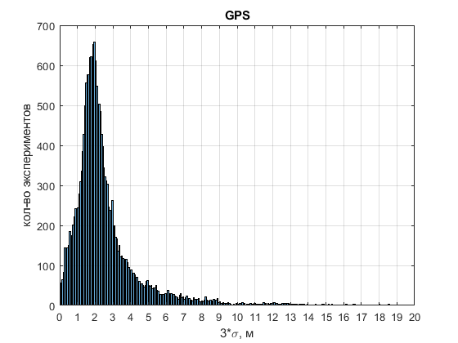
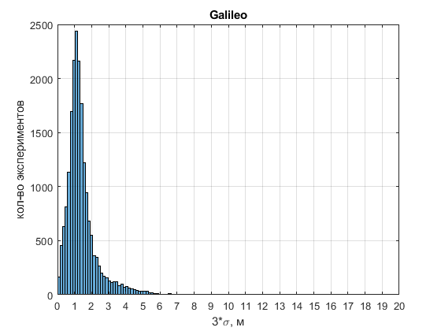
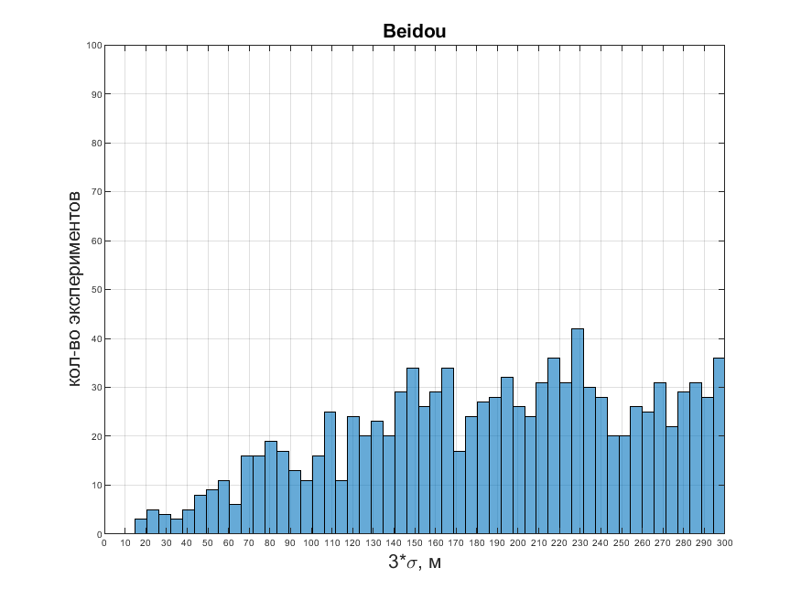
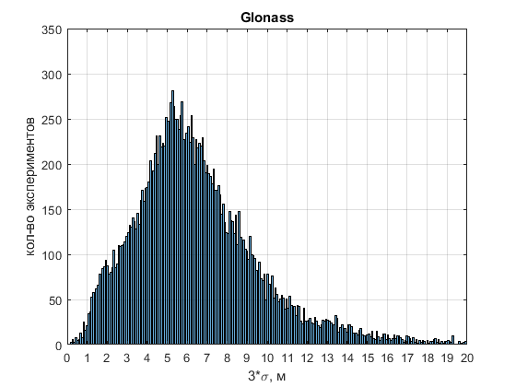
Статистический эксперимент методом Монте-Карло
Гистограммы распределения предельной ошибки по уровню трех сигма по плоскости для GPS
Наименьшая потенциальная ошибка определения координат является у GALILEO
Для системы BEIDOU получили нерелевантные значения

Slide 9
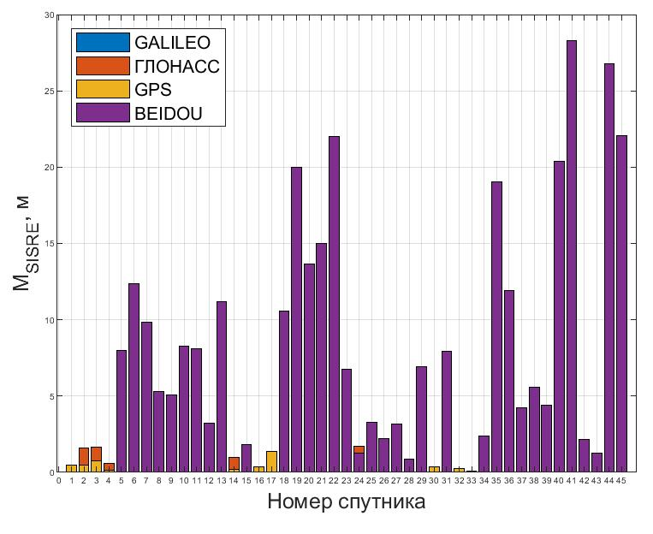
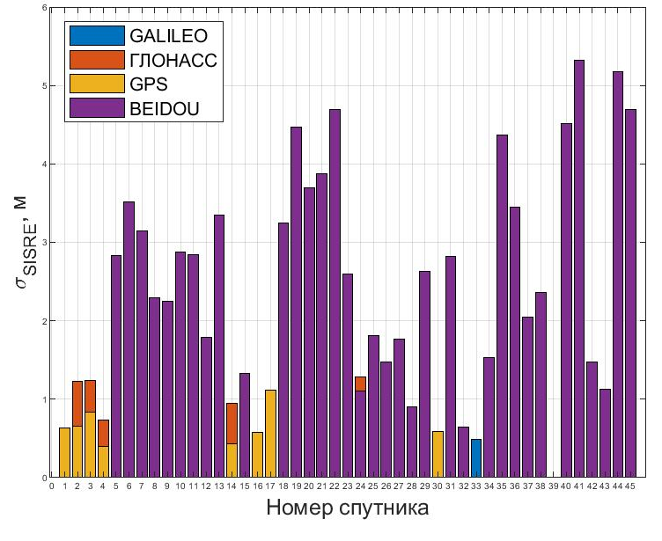
Нерелевантность исходных данных SISRE системы BEIDOU
Значения СКО и математического ожидания для ГНСС ГЛОНАСС, GALILEO, GPS, BEIDOU
Значения СКО и математического ожидания для BEIDOU больше, чем для остальных систем на порядок. Так же стоит отметить, что математическое ожидание в некоторых случаях равно СКО для системы BEIDOU, в отличие от остальных трех ГНСС, что подтверждает некорректность данных на ИАЦ.

Slide 10
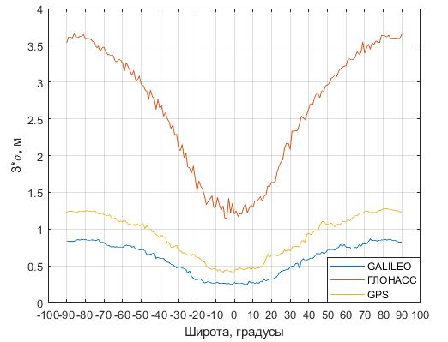
Статистический эксперимент методом Монте-Карло
Определение предельной ошибки в зависимости от широты и случайно заданных значений долготы, высоты и времени
Получили график зависимости предельной ошибки по уровню трех СКО для диапазона широты от -90˚ до 90˚ и случайного распределения значений долготы, высоты и времени для ГНСС ГЛОНАСС, GPS, GALILEO

Slide 11
Заключение
В среднем по земному шару наиболее точной системой является GALILEO, на втором месте GPS, потом ГЛОНАСС. Охватить систему BEIDOU не удалось из-за отсутствия альманахов на большую часть группировки и недостоверности данных SISRE на сайте ГЛОНАСС ИАЦ
Средние значения предельной ошибки по уровню 3 сигма за счет космического сегмента в плоскости на полюсах для системы ГЛОНАСС составляет 3.6 метра, для системы GPS составляет 1.25 метра, для системы GALILEO составляет 0.85 метра.
Система GPS имеет наибольшую доступность, за счет большего числа НКА. По статистическим экспериментам получилось, что с помощью системы GPS не удалось решить навигационное уравнение из-за нахождения меньше четырех спутников в зоне видимости для потребителя в 0.12% экспериментов из 20000, для системы ГЛОНАСС этот показатель составляет 0.24%, для системы GALILEO - 0.79%.
Разработано программное обеспечение для анализа изменения погрешности координат потребителя за счет космического сегмента ГНСС ГЛОНАСС, GPS, GALILEO, BEIDOU

